Slide 1
Pourquoi la grenouille ne peut pas se reproduire avec un crapaud ? Et la moutarde des champs avec la tulipe?
Idées élèves:
Leçon 5: Les espèces et la classification

Slide 2
Qu’est ce qu’appartenir à une espèce?

Slide 3
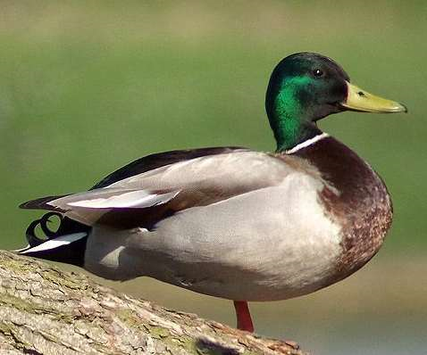
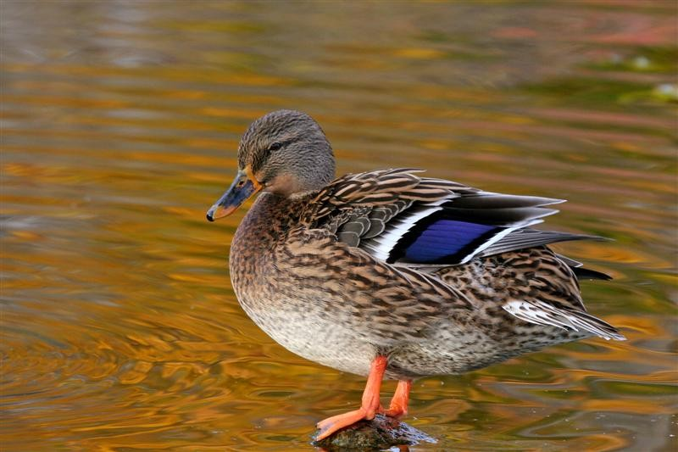
Activité 1 :Observation de photographie de canards
Canard
Canard

Slide 4
Constat : ces organismes vivants ne se ressemblent pas mais ils font partie de la même espèce.
Comment être sûr que deux organismes vivants appartiennent à une espèce et pas à une autre ?
I) Appartenir à une espèce :

Slide 5
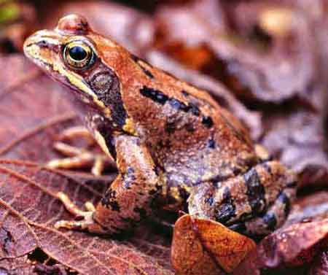
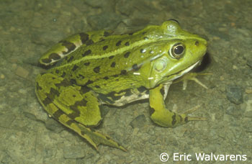
Idées élèves :
Les êtres vivants d’une même espèce se ressemblent
Les êtres vivants d’une même espèce peuvent se reproduire entre eux
Activité 2: la notion d’espèce

Slide 6
Les deux animaux photographiés sont communément appelés Grenouilles, elles se ressemblent beaucoup. La première est la Grenouille rousse et la deuxième est une Grenouille verte.
Constat : les scientifiques leur ont attribué un nom différent, il s’agit donc de deux espèces distinctes.
Problème : Comment expliquer que ces deux animaux n’appartiennent pas à la même espèce ?
Remarque : aussi bien dans les conditions naturelles qu’en élevage, ces deux grenouilles sont incapables de se reproduire entre elles.

Slide 7
 | Grenouille rousse | Grenouille verte
Couleur | Du roux au vert | Verte et le ventre blanc tacheté de noir
Tempe | Avec une tache foncée | Sans tache foncée
Milieu de vie | Humides et ne gagne l’eau que pour se reproduire et hiverner | Sur les bords de l’eau où elle plonge à la moindre alerte
Date de reproduction | Mars - Avril | Mai - Juin
Ponte | 3500œufs pondus, la grenouille les colle à la végétation aquatique | 600 à 1500 œufs pondus, la grenouille les laisse tomber sur le fond de la mare

Slide 8
Enoncé des questions
Donner les points communs entre la grenouille verte et la grenouille rousse.
Donner les différences entre la grenouille verte et la grenouille rousse.
Dire si ces deux animaux peuvent se reproduire.
Conclure en entourant la bonne affirmation :
Une espèce est :
un animal.
l’ensemble des organismes vivants qui se ressemblent.
l’ensemble des organismes vivants qui occupent un même habitat.
l’ensemble des organismes vivants qui se ressemblent, qui se reproduisent entre eux et qui occupent un même habitat.

Slide 9
Correction

Slide 10
Bilan
Une espèce est l’ensemble des organismes vivants qui se ressemblent, qui se reproduisent entre eux et qui occupent un même habitat.

Slide 11
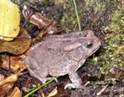
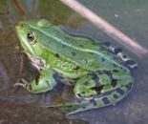
Activité 3: précision de la notion d’espèce
La grenouille et le crapaud se ressemblent un peu mais ils ne peuvent pas se reproduire ensemble.
Crapaud
Grenouille

Slide 12
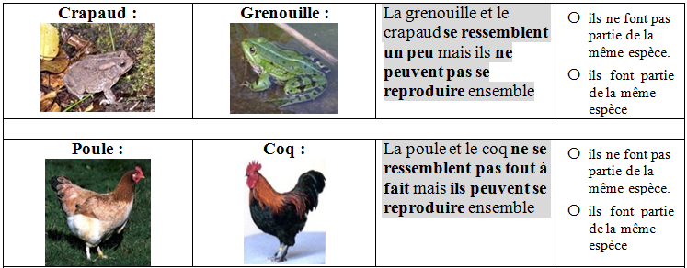
Correction

Slide 13
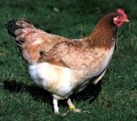
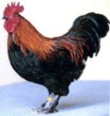
La poule et le coq ne se ressemblent pas tout à fait mais ils peuvent se reproduire ensemble.
Poule
Coq

Slide 14
Correction

Slide 15
Bilan : replacer les mots reproduction et ressemblance
La …………………….est insuffisante pour dire que deux individus font partie de la même espèce. Par contre, la ………………………..est nécessaire pour dire que deux individus appartiennent à la même espèce.
ressemblance
reproduction

Slide 16
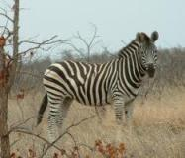
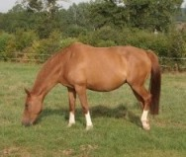
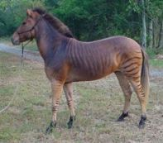
Le cheval et le zèbre ne se ressemblent pas tout à fait, mais ils peuvent se reproduire ensemble. Pourtant, ils ne font pas partie de la même espèce ! En effet, leur petit (le zorse) est stérile, c'est-à-dire qu'il ne peut pas se reproduire.
Zèbre
Cheval
Zorse

Slide 17
Bilan
Pour faire partie de la même espèce, il faut :
Pouvoir se reproduire
Avoir une descendance fertile
Se ressembler parfois

Slide 18
Conclusion sur l’espèce
Une même espèce regroupe sous le même nom, des êtres vivants qui peuvent se reproduire entre eux et dont la descendance peut aussi se reproduire.
Souvent, ces êtres vivants se ressemblent et ont le même mode de vie.

Slide 19
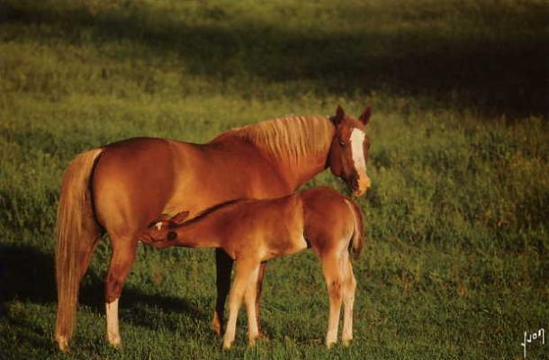
Cheval domestique

Slide 20
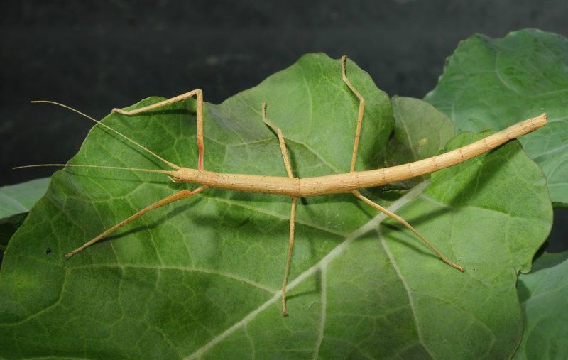
Phasme bâton

Slide 21
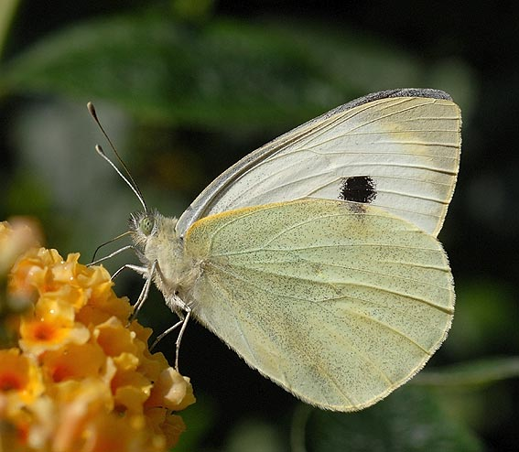
Piéride du chou

Slide 22
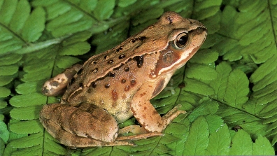
Grenouille rousse

Slide 23
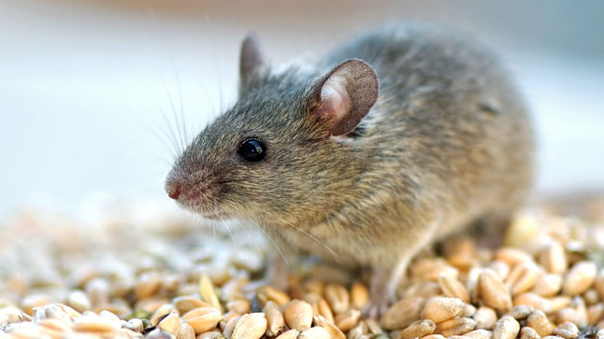
Souris domestique

Slide 24
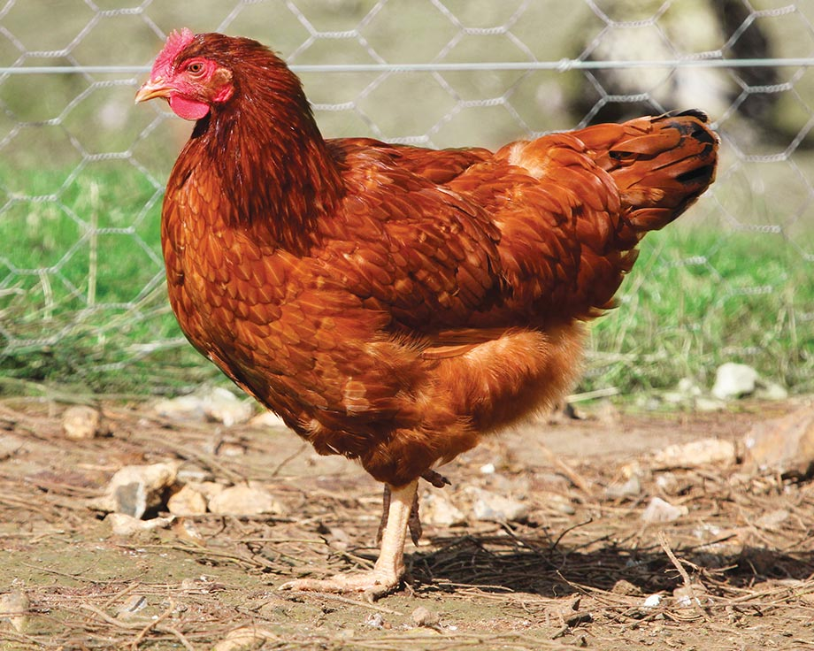
Poule domestique

Slide 25
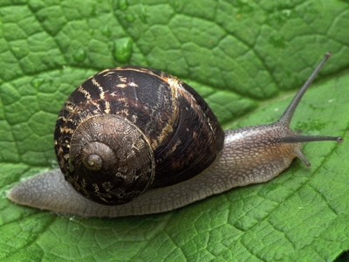
Escargot petit gris

Slide 26
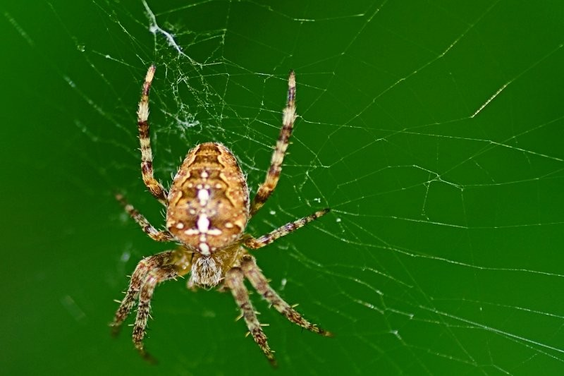
Epeire diadème

Slide 27
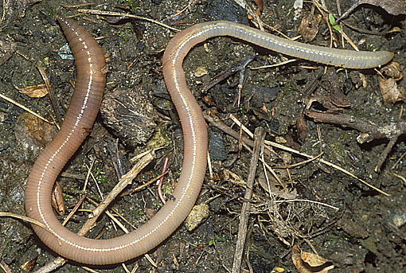
Lombric commun

Slide 28
Comment peut on classer les différentes espèces vues en classe?
II) La classification des animaux:
Classer selon ses propres critères:
Activité 4: classer les animaux étudiés en cours

Slide 29
Correction

Slide 30
Bilan
On peut classer les animaux de différentes façons selon les critères que l’on choisi.
Quels critères les scientifiques utilisent-ils pour classer les animaux?
2) Classer les animaux selon les critères des scientifiques:

Slide 31
Définition d’attribut
Particularité interne ou externe possédée par un organisme vivant et permettant sa classification.
Activité 5: compléter un tableau d’attributs.

Slide 32
 | Cheval domestique | Phasme bâton | Piéride du chou | Grenouille rousse | Souris domestique | Poule domestique | Epeire diadème | Escargot petit gris | Lombric commun
Cellule
Bouche
Squelette interne
4 membres
Poils
Plumes
Nageoires à rayons
Squelette externe
Antennes
8 pattes
Coquille
Corps mou avec anneaux

Slide 34
CELLULE
BOUCHE
SQUELLETTE INTERNE
SQUELLETTE EXTERNE
ANTENNES
4 MEMBRES
POILS
8 PATTES
PLUMES
COQUILLE
NAGEOIRE A RAYONS
CORPS MOU AVEC ANNEAUX

Slide 35
Conclusion classification animaux
Les animaux sont classés en groupes emboités définis uniquement par les attributs qu’ils possèdent en commun. Ces attributs définis par les scientifiques permettent de situer les animaux dans la classification actuelle.
Film espèce d’espèce.

Slide 36
Bilan de révision pour la leçon 3 : le nom des organismes vivants
Ce que je dois savoir: | ☺ | ☹
je dois savoir par cœur les conclusions écrites en rouge sur l’espèce et la classification des animaux
je dois savoir définir ce qu’est un attribut
je dois savoir les critères pour montrer que deux organismes vivants font partie de la même espèce
je dois savoir nommer correctement un organisme vivant (nom de genre et d’espèce)
Ce que je dois savoir-faire: | ☺ | ☹
je dois savoir utiliser une clé de détermination
Je dois savoir réaliser un dessin scientifique
je dois savoir tirer des informations d’un texte
je dois savoir compléter un tableau
je dois savoir classer les animaux de manière emboitée

